Slide 1


Akuntansi Keuangan
Dosen : Maryati Rahayu, SE, MM

Slide 2
Silabus/ Rencana Pembelajaran Semester Mata Kuliah Akuntansi Keuangan 1 (Berbasis Standar)
Pelaporan Keuangan dan Kerangka Konseptual
Tinjauan atas Siklus Akuntansi
Laporan Laba Rugi
Laporan Posisi Keuangan dan Catatan atas Laporan Keuangan
Kas (kas kecil, rekonsiliasi bank ) dan Piutang (dagang, wesel)
Laporan Arus Kas
UTS

Slide 3
Sambungan :
Persediaan (Metode Harga Pokok)
Persediaan (Metode diluar Harga Pokok)
Aktiva Tetap : Akuisisi dan Disposisi Properti, Pabrik dan Peralatan
Aktiva Tetap : Depresiasi, Impairment & Deplesi
Aktiva Tetap tak berwujud
UAS

Slide 4
Penilaian (online & offline)
1. Tugas (5%), penilaian dilihat dari
PR/tugas (kelompok/pribadi)
Kehadiran
2. Quiz (5%)
3. UTS (10%)
4. UAS (30%)
5. Partisipasi/Keaktifan/Tugas Problem Solving (50%)

Slide 5
Referensi :
Akuntansi Intermediate : Edisi Keduabelas Jilid 1 & 2 Donald E. Kieso, Jerry J. Weygandt, Terry D. Warfield
Buku Intermediate Accounting Kieso Weygandt Volume 1 IFRS Edition
Ikatan Akuntan Indonesia, Standar Akuntansi Keuangan, edisi revisi terbaru
Akuntansi Keuangan Berdasarkan SAK berbasis IFRS Buku 1 Edisi 2, Hans Kartikahadi, IAI Jakarta, 2016
Rudianto , Akuntansi Intermediate, Erlangga, Jakarta, 2018

Slide 6
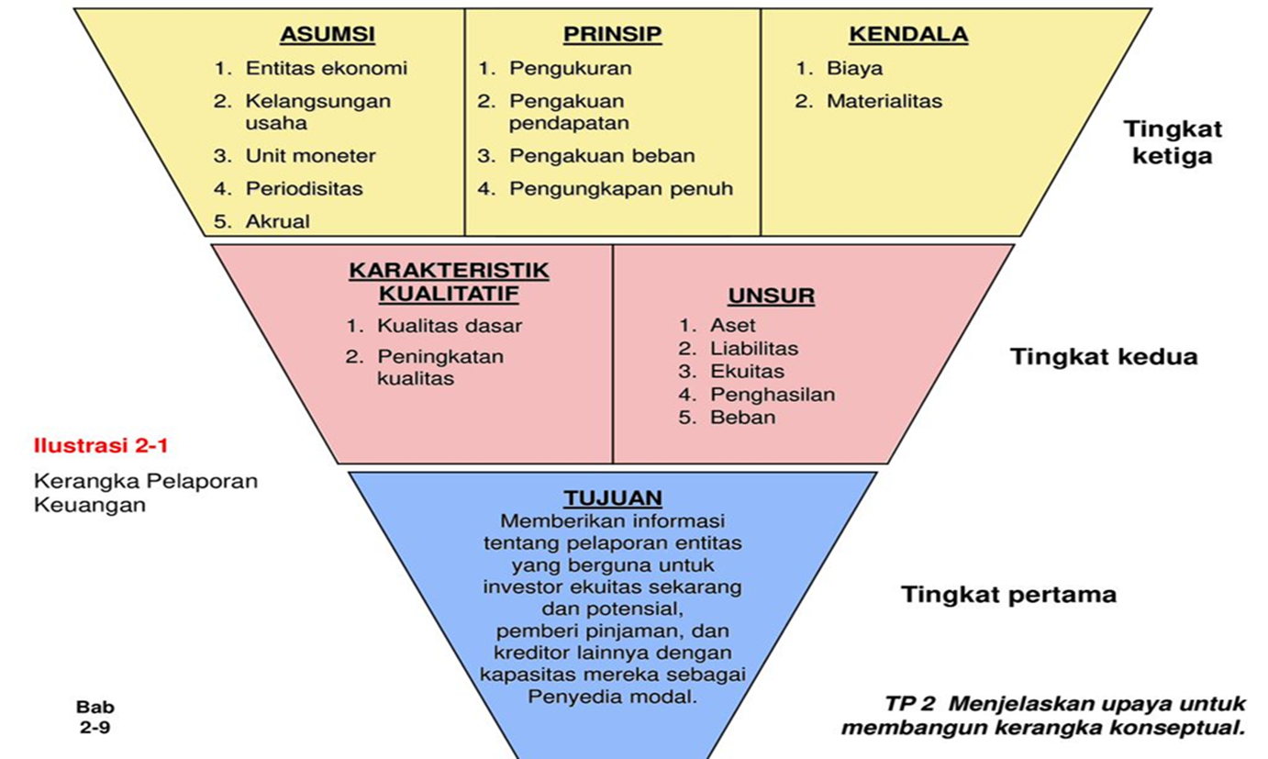
Kerangka Konseptual

Slide 7
Standar Akuntansi di Indonesia
Standar Akuntansi Keuangan (SAK) ➔ SAK disusun dengan melakukan kovergensi IFRS Standars: IFRS, IAS, IFRIC, dan SIC. SAK Efektif per 1 Januari 2014
Standar Akuntansi Keuangan Entitas Privat (SAK EP) ➔ SAK EP lebih sederhana dari SAK dan lebih komprehensif dari SAK ETAP (direalisasi 2010). SAK EP menggantikan SAK ETAP per 1 Januari 2025
Standar Akuntansi Keuangan Entitas Mikro Kecil dan Menengah (SAK EMKM) ➔ SAK EMKM berlaku efektif per tanggal 1 januari 2018
Standar Akuntansi Keuangan Syariah (SAK Syariah) ➔ berlaku efektif per tanggal 1 januari 2018 bagi entitas syariah maupun entitas nonsyariah yang melakukan akad atau transaksi berbasis syariah
Standar Akuntansi Pemerintahan (SAP)➔ Ditetapkan dengan PP No. 71 Tahun 2010, digunakan sebagai acuan dalam menyusun laporan keuangan pemerintah, baik Pemerintah Pusat maupun pemerintah daerah.

Slide 8
Jenis-jenis Laporan Keuangan
Laporan keuangan berdasarkan PSAK 201 (Penyajian Laporan Keuangan) terdiri dari:
Laporan Posisi Keuangan pada akhir periode; (III)
Laporan Laba Rugi dan Penghasilan Komprehensif lain selama periode; (I)
Laporan Perubahan Ekuitas selama periode; (II)
Laporan Arus Kas selama periode;
Catatan Atas Laporan Keuangan, berisi ringkasan kebijakan akuntansi yang signifikan dan informasi penjelasan lain;
Informasi Komparatif

Slide 9
Selamat Belajar & Sukses

